Slide 1
Tuần 35
Bài 99: Ôn tập chung – Tiết 2
TOÁN 2
Tập 2

Slide 2

KHỞI ĐỘNG

Slide 3

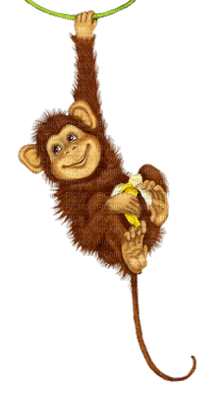
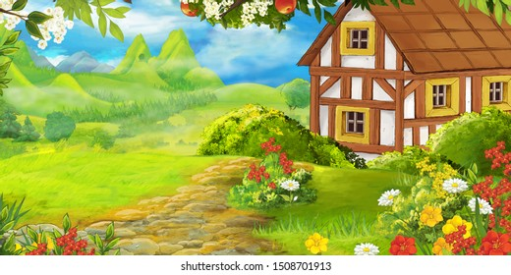
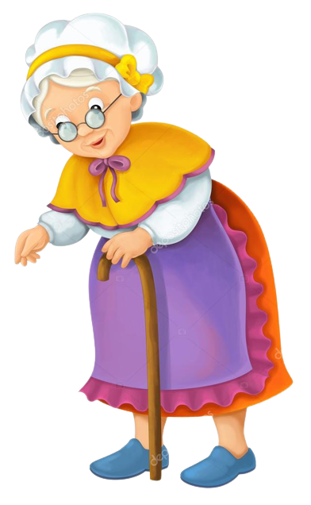


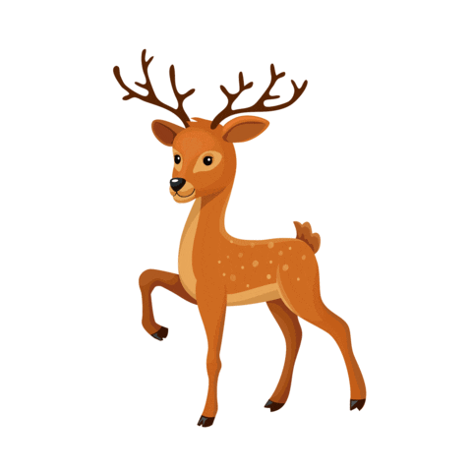


CÔ BÉ QUÀNG KHĂN ĐỎ

Slide 4

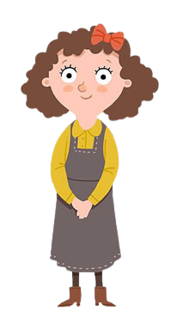


Trên đường đi, con sẽ gặp các con vật, chúng sẽ giúp con đi đúng đường nếu con trả lời đúng các câu hỏi.
Con hãy đem bánh cho bà nhé!
Dạ mẹ!
Dạ, con hiểu
rồi ạ!

Slide 5
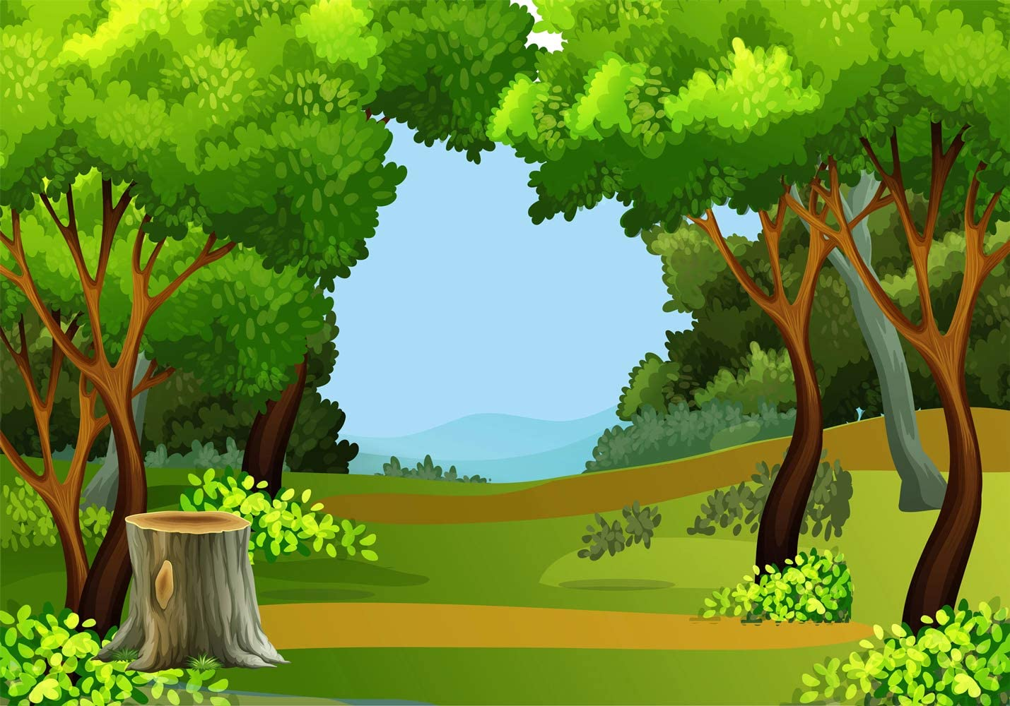
648
75
-
Bạn đi tiếp sẽ gặp Thỏ!
? 2
?
573
Cảm ơn bạn!

Slide 6

345
246
+
Bạn đi hết con đường này sẽ gặp bạn Voi
? 2
?
591
Cảm ơn bạn!

Slide 7

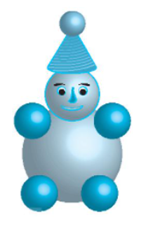
Chú hề được tạo từ mấy khối gỗ dạng khối cầu?
Bạn đi hết con đường này sẽ gặp bạn Khỉ
Cảm ơn bạn!
7 khối cầu

Slide 8
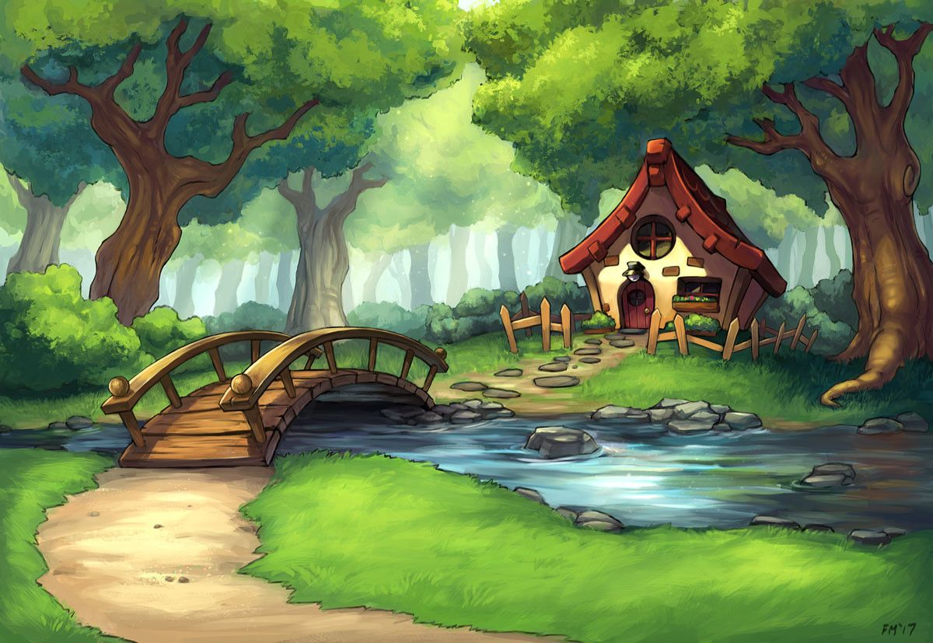


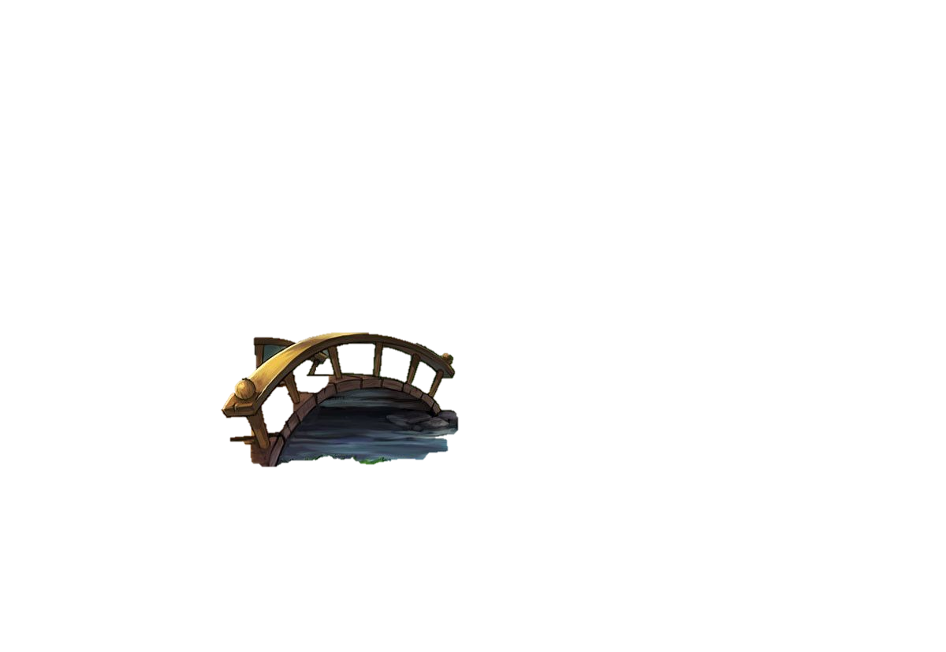
Bạn đi qua cầu sẽ đến được nhà bà nhé!
Năm nay Tâm 8 tuổi, mẹ hơn tâm 25 tuổi. Hỏi mẹ bao nhiêu tuổi?
Cảm ơn bạn!
Mẹ 33 tuổi

Slide 9
CHÚC MỪNG
CÔ BÉ QUÀNG
KHĂN ĐỎ

Slide 10

LUYỆN TẬP – THỰC HÀNH

Slide 11


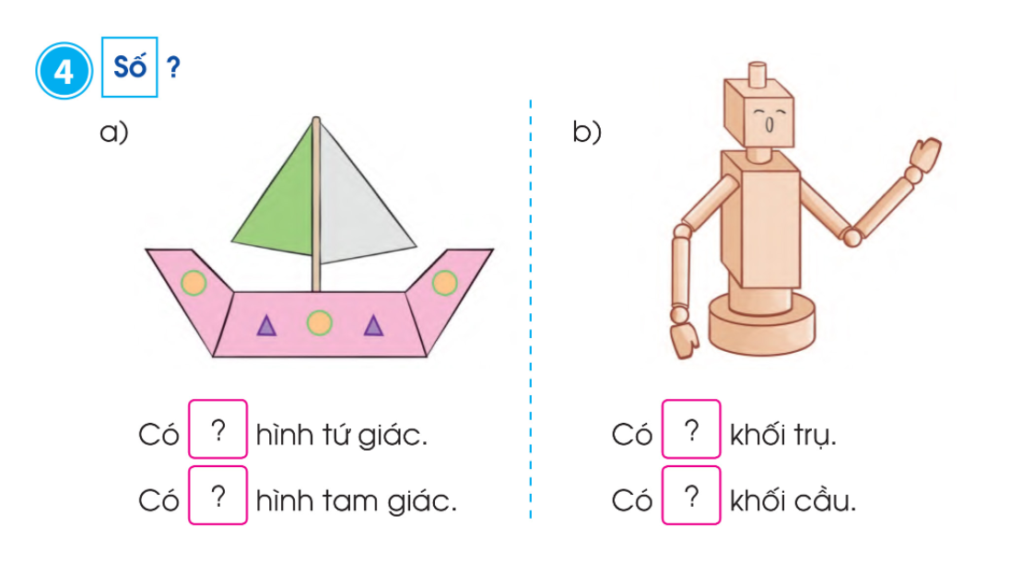
Số?
4
?
?
8
3
Có khối trụ
Có hình tứ giác
4
?
?
4
Có khối cầu
Có hình tam giác

Slide 12
Tính
Ngày thứ nhất cửa hàng bán được 150 l nước mắm, ngày thứ hai cửa hàng bán được nhiều hơn ngày thứ nhất 75 l nước mắm. Hỏi ngày thứ hai cửa hàng bán được bao nhiêu lít nước mắm?
5
Ngày thứ nhất bán: 150 l nước mắm
Ngày thứ hai bán nhiều hơn ngày thứ nhất: 75 l nước mắm
Ngày thứ hai bán: ? l nước mắm
Bài giải:
Ngày thứ hai cửa hàng bán được số lít nước mắm là:
150 + 75 = 225 (l)
Đáp số: 225 l nước mắm.

Slide 13
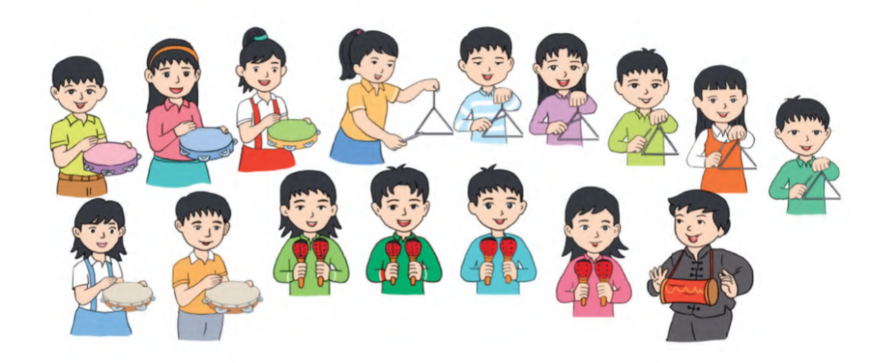

Xem tranh rồi kiểm đếm số lượng mỗi loại nhạc cụ mà các bạn đang cầm và ghi lại kết quả:
6
5
1
Xắc xô:
Trống cơm:
6
4
Chuông tam giác:
Ma-ca-rat:

Slide 14

Em hãy chia sẻ những điều học được qua bài này.

Slide 15

DẶN DÒ

